Slide 1
Bo, jobbe og leve i Oppland – inn i fremtiden
Christl Kvam, regiondirektør NHO Innlandet

Slide 2

Dette er NHO
Norges største interesseorganisasjon for bedrifter
22 500 medlemmer og 545 000 årsverk i medlemsbedriftene
foto: Olav Heggø
Notes:
Næringslivets Hovedorganisasjon (NHO) er Norges største interesseorganisasjon for bedrifter i Norge.
22 500 bedrifter er medlemmer i NHO og 545 000 årsverk i NHOs medlemsbedrifter. Vi i NHO får stadig flere nye medlemmer og det styrker vår gjennomslagskraft for bedriftenes interesser.
NHO har 20 landsforeninger, 15 regionkontorer og et kontor i Brussel.

Slide 3
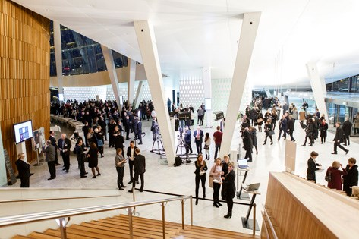

Tema for NHO sin Årskonferanse 2015
Bo - og arbeidsregioner

Slide 4
Utviklingen etter siste reform i kommunestrukturen
Betydelig utvidelse av kommunenes oppgaver de siste 50 årene
Økte krav og forventninger til tjenestene
Sentralisering av befolkningen
Reformbehov I: Oppgavene er blitt for store for de minste kommunene
Reformbehov II: Mange byer har vokst ut over sine administrative grenser

Slide 5
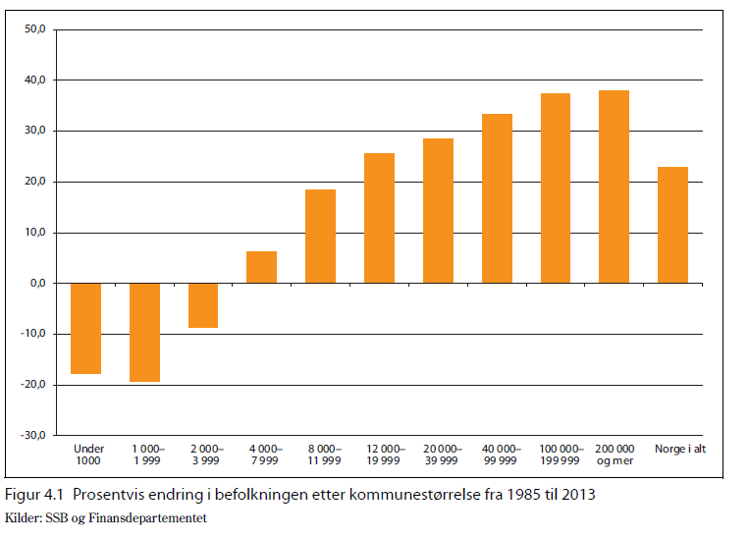

Slide 6
Utvalgets anbefalinger i delrapporten
Kommunene bør ha minst 15.000-20.000 innbyggere for å sikre en god oppgaveløsning
Kommunestrukturen bør i større grad nærme seg funksjonelle samfunnsutviklingsområder
Staten bør redusere detaljstyringen og ordninger for politisk deltakelse bør videreutvikles for å sikre gode og slagkraftige demokratiske arenaer

Slide 7
Attraktive kommuner og livskraftige bedrifter – et gjensidig samspill
Premiss 1: Bedriftenes konkurranseevne starter lokalt
Hvordan kommunen utfører sine tjenester og saksbehandling (Effektivitet, kvalitet og pris/avgifter og gebyrbruk)
Hvordan kommunen arbeider med å påvirke kompetanse, sysselsetting, kommuneøkonomi og forhold som møter demografiske endringer
Hvordan kommunen legger til rette for samfunns- og næringsutvikling (infrastruktur, arealer, osv.)
Premiss 2: Bedrifter som vokser, skaper positive ringvirkninger for kommunen og lokalsamfunnet
Bedrifter som skaper arbeidsplasser og verdier gir økte inntekter til kommunen.
Dette gir grunnlag for et godt privat og offentlig tjenestetilbud i kommunen.
Det skapes fremtidstro og virketrang i kommunen som gir videre positive ringvirkninger og øker kommunens attraktivitet
Notes:
Og hvorfor svarer bedriftene at de er opptatt av en mer effektiv kommunesektor?
Det har bl.a. sammenheng med at det er en omfattende kontaktflate mellom kommunene og næringslivet der bedriftene både er leverandør og bruker av mange kommunale tjenester, samtidig som de berøres av de vedtak som fattes i kommunene. Videre er bedriftene opptatt av at det er en rimelig fornuftig sammenheng mellom muligheten til å skape vekst, jobber og verdier, og de kostnader som pålegges bedriftene for sikre videre gode offentlige tjenester.
Det er viktig for oss å presisere at utgangspunktet vårt er en bedre offentlig sektor – for vi tror vi har et grunnlag for å kunne ha verdens beste offentlig sektor i Norge. NHO jobber her med et bredt spekter av problemstillinger/virkemidler når det gjelder å nå dette målet.
Økt bruk av konkurranse i offentlig tjenesteproduksjon
Krevende og profesjonelle offentlige kunder
Mer robuste og bærekraftige kommuner
Aktive møteplasser og konstruktivt næringsklima

Slide 8
Den gode sirkel -
«kunnskap skal styre rike og land og yrke skal båten bæra» (A. O. Vinje)
«Høna og egget»
ATTRAKTIVE OMRÅDER
Land, regioner,
Byer,
Steder,
Attraksjoner
etterspørres av
KONKURRANSEDYKTIGE
BEDRIFTER
DYKTIGE MENNESKER
som etterspørres av
som ofte har
HØY KOMPETANSE
HØY INNTEKT
fordi de har

Slide 9
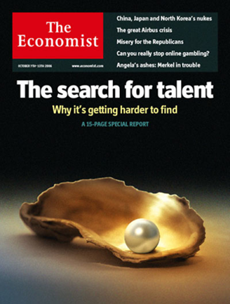
Næringslivets største utfordring
Største hinder for økte investeringer i næringslivet er:
Tilgang på kvalifisert arbeidskraft

Slide 10
Arbeidsplasser - fylker

Slide 11
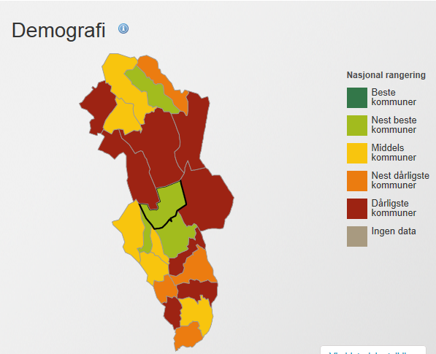
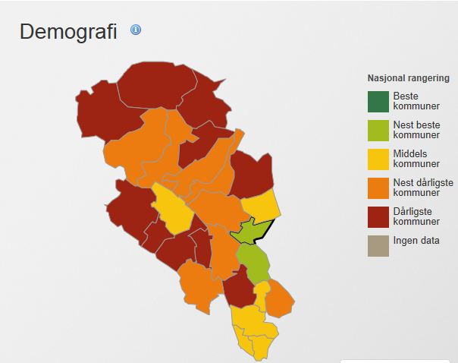
Hedmark
Oppland

Slide 12
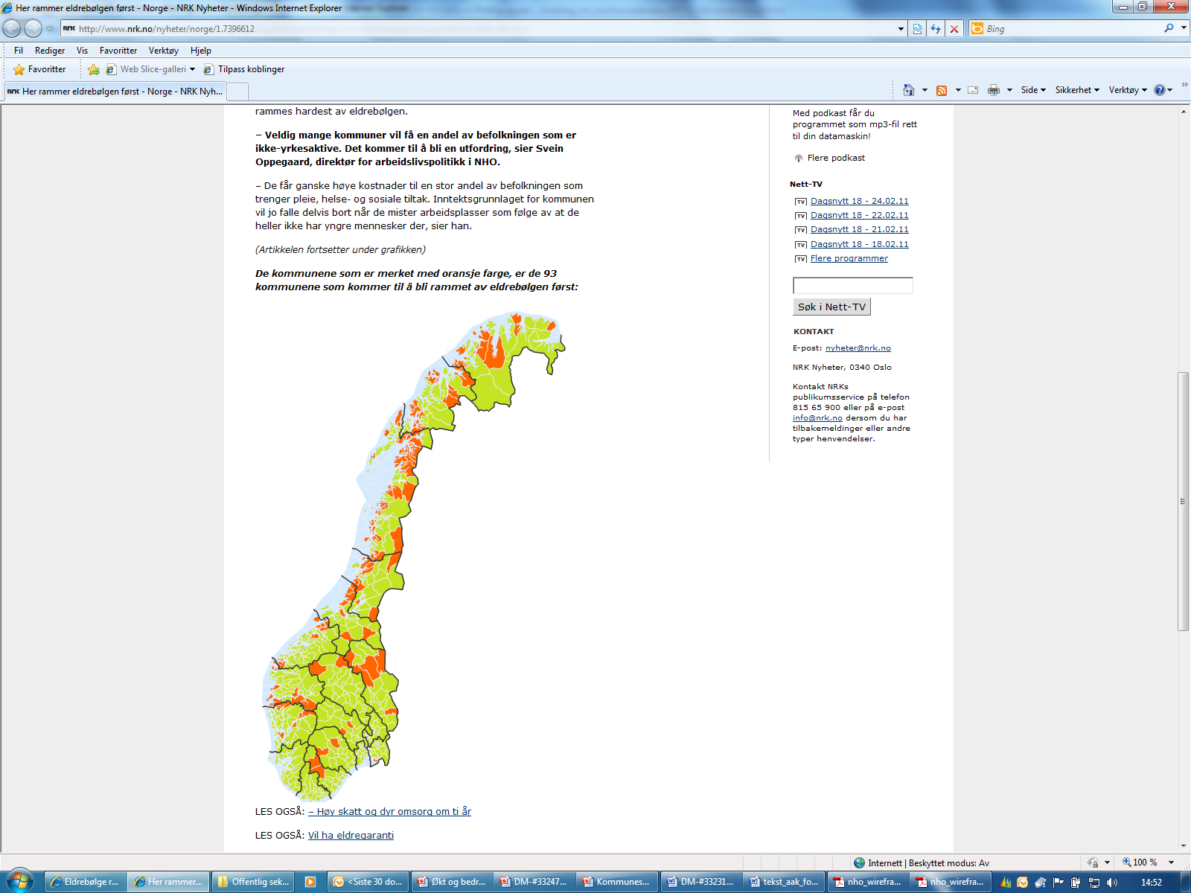
I 2030 har ca 100 kommuner en andel pensjonister (+67 år) som er over 50 pst av befolkningen i yrkesaktiv alder
Eksempler fra Oppland
Notes:
Eldrebølgen utfordrer velferdssamfunnet på to måter: Belastningen på pensjonene øker, og det må brukes stadig mer ressurser på helse, pleie og omsorg. Kommunesektoren har ansvar for pleie og omsorgsdelen. Som foilen her viser, treffer eldrebølgens kraft kommune-Norge med ulik styrke. Hardest treffer den i de minste kommunene under 5 000 innbyggere.
Fakta:
I 93 småkommuner vil det om 20 år være slik at mer enn en tredel av den voksne befolkningen er alderspensjonister, 67 år eller eldre. Sett i forhold til den yrkesaktive befolkningen (20-66 år) utgjør dette mer enn halvparten, jf figur og tabell.
5 av disse kommunene ligger i Hedmark. Tabellen viser disse, sammenlignet med beste kommune i fylket (Elverum) og gjennomsnittet for hhv Hedmark og landet.
Disse kommunene får høye kostnader for en stor andel av befolkningen som trenger pleie, helse- og sosiale tiltak. Inntektsgrunnlaget for kommunen vil samtidig falle delvis bort når de mister arbeidsplasser som følge av at de heller ikke har yngre mennesker der. Flere innbyggere betyr bedre skattegrunnlag og høyere inntekter, og det betyr at det er flere til å finansiere de velferdsordninger som kommunene er nødt til å etablere
Generelt kan man si kompetansekravene til ulike yrkesgrupper har økt. Dette gjelder også kommunene: Utfordringer som Samhandlingsreformen innen helsesektoren, krav til klimatilpasning, forvaltning av opplæringslov og innfrielse av eldreløftet, betyr at Kommune-Norge må rekruttere mye høyt kvalifisert arbeidskraft i årene fremover. Vi ser allerede i dag mange eksempler på kommuner som ikke er store nok til å ha nødvendig spisskompetanse på viktige tjenesteområder. Smerteterskelen for hvilke oppgaver de minste kommunene kan ta hånd synes å være overskredet for lengst. Oppgavene har vokst seg for store for mange kommuner (kommunens ansvar i dag ift det som ble lagt til grunn for forrige kommunereform
Større kommuner vil lettere kunne rekruttere godt kvalifiserte folk til å utføre oppgavene sine og yte gode tjenester. En undersøkelse blant medlemmer i Akademikere i fjor viste at svært få med høyere utdanning vil jobbe i små kommuner som mangler brede fagmiljøer. Dette gir et signal om at store, robuste kommuner med brede fagmiljøer vil evne å trekke til seg arbeidskraft, mens det blir mer krevende å rekruttere for småkommunene.

Slide 13
Andel innvandrere av hele befolkningen i fylket
Kilde: SSB. Tall per 1. januar 2010

Slide 14
Hvor fornøyd er du med kommunen du er lokalisert i? ( 1= lite 6 =svært fornøyd)

Slide 15
Hvilke offentlige tjenester er viktige?
Spm. 2
Hvor viktig er følgende offentlige tjenester for din bedrift? Du bes svare på en skala fra 1 til 6 der 1 er svært lite viktig og 6 er svært viktig.
1 og 2 er slått sammen til “lite viktig”, 3 og 4 er slått sammen til “verken eller” og 5 og 6 er slått sammen til “viktig”
Snitt:
5,02
4,58
4,46
4,30
4,17
4,16
3,30
n=1273

Slide 16
Er bedriftene tilfreds med offentlige tjenester i kommunen?
Spm. 3
Hvor tilfreds er du med følgende offentlige tjenester i kommunen? Du bes svare på en skala fra 1 til 6 der 1 er svært lite tilfreds og 6 er svært tilfreds.
1 og 2 er slått sammen til “lite tilfreds”, 3 og 4 er slått sammen til “verken eller” og 5 og 6 er slått sammen til “tilfreds”
Snitt:
4,25
4,10
4,02
3,94
3,38
3,30
3,27
n=1273

Slide 17
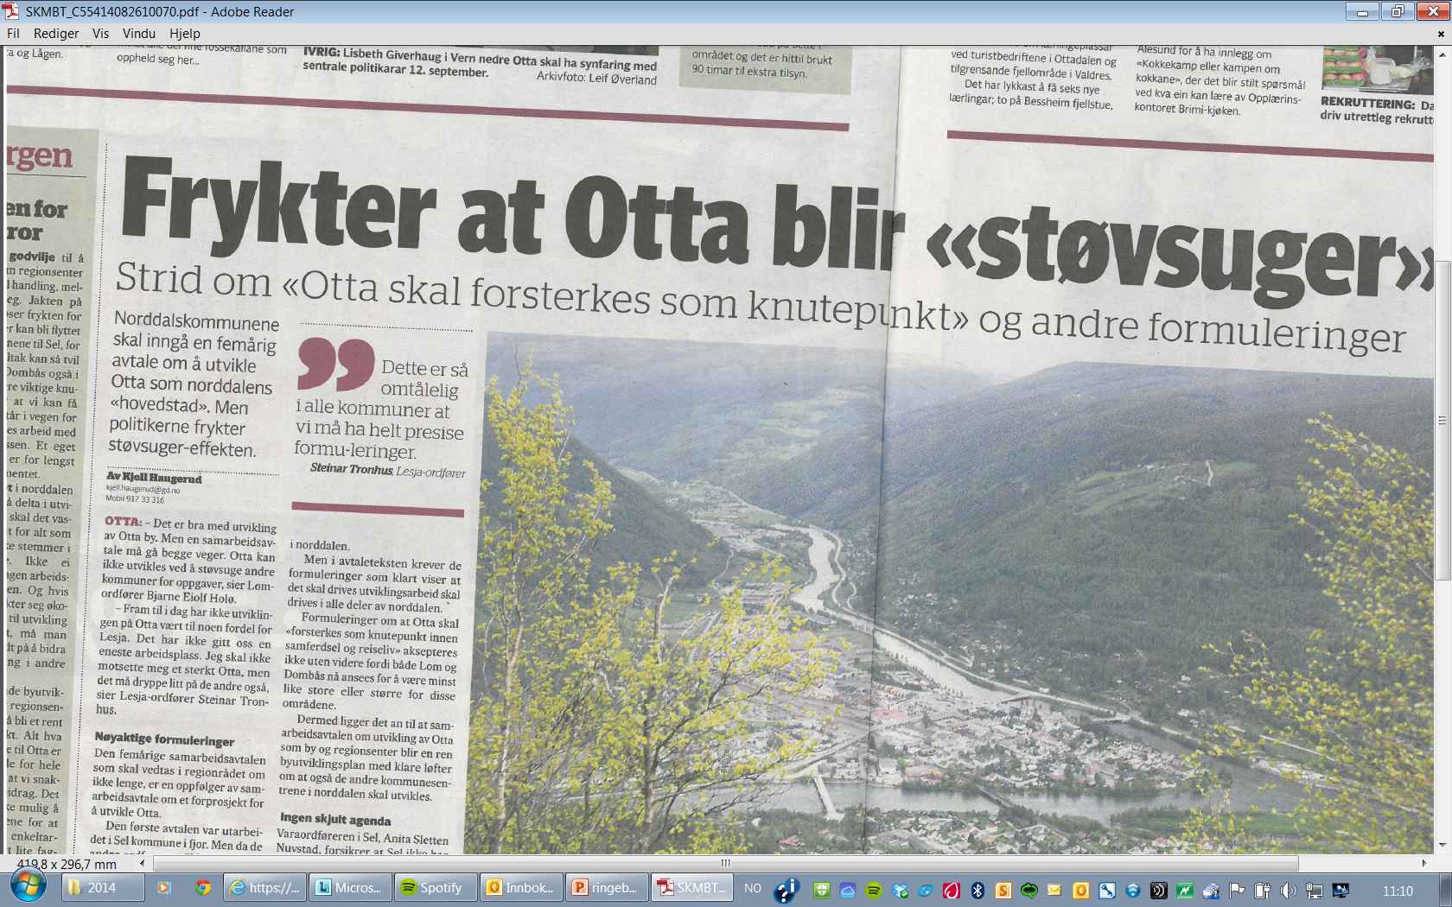

Slide 18
Regionforstørring
Målet med regionforstørring er:
Utvide og styrke lokale arbeidsmarked og tilgang på tjenester for befolkning og næringsliv.
Små og lite varierte arbeidsmarkeder er en av faktorene som hindrer folk og bedrifter å bosette og etablere seg i distriktene.
Bedre tilgjengelighet kan gi regionforstørring og økt regional samhandling
En regionforstørring styrker det lokale arbeidsmarkedet og gjør den funksjonelle regionen større.
Notes:
Hvor er den funksjonelle regionen?

Slide 19

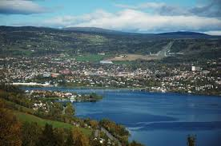
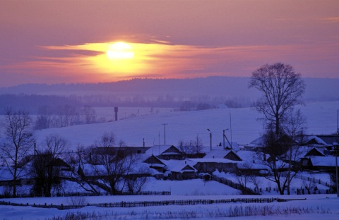
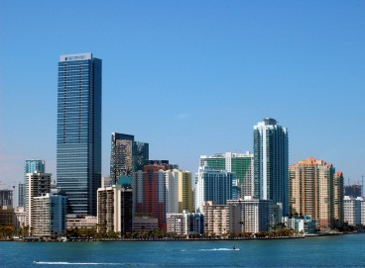
Regionforstørring avhengig av pendletid og sentrums størrelse
10- 25 000
25 min. kjøretid fra sentrum
Mer enn 50 000
1- 10 00
55 min. kjøretid fra sentrum
10 min. kjøretid fra sentrum

Slide 20



Arbeidsplasser betydning for befolkningsutviklingen
Under 3000 arbeidsplasser innenfor 45 minutter kjøring – nedgang
3 – 10 000 arbeidsplasser- stagnasjon
Mer enn 10 000 arbeidsplasser – vekst
(særlig i områder med mer enn
100 000 arbeidsplasser)

Slide 21
Oppsummering av Hadeland
356 nye arbeidsplasser siste 4 år, hvorav 52 siste året. Gran står for størstedelen av veksten siden 2008, men Lunner for veksten siste året isolert sett.
Grans vekst siste fire år stammer fra mange sektorer, men med offentlig tjenesteyting som viktigst. Lunners vekst siste år var i offentlig tjenesteyting.
Næringsmessig spesialisering innenfor jordbruk, men 87% av arbeidsplassene innenfor tjenesteyting.
At bygg og anlegg og ikke minst offentlig tjenesteyting er overrepresentert i det lokale arbeidsmarkedet er vanlig for utpendlingsregioner som Hadeland.

Slide 22
Sysselsatte personer etter arbeidssted i 2013 Hadeland

Slide 23
%-vis endring i arbeidsplasser de siste tre årene

Slide 24
Befolkningsutvikling eller næringsutvikling – hva kommer først?
Notes:
Figuren viser prosentvis utvikling i antall arbeidsplasser og innbyggere de siste 10 årene for økonomiske regioner i Norge.
Jobbskaping og befolkningsutvikling henger nært sammen – det vises med regresjonen som er kjørt i figuren. Regresjonslinjen; y = 0,889x + 0,046, med en R² = 0,6134. R² forteller om hvor mye av variansen i Y (her endring i sysselsetting) som forklares av regresjonsmodellen.
Den illustrerer at jobbskaping og befolkningsvekst henger nært sammen, særlig på regionnivå men også langt på veg på kommunenivå.
Med utgangspunkt i figuren kan vi snakke om 4 typer regioner:
Regioner og kommuner med vekst i både jobber og innbyggere; utviklingsregioner.
Regioner og kommuner med tilbakegang i både jobber og innbyggere; uttynningsregioner.
Regioner og kommuner med vekst i jobber, men uten å få tilsvarende befolkingsvekst; arbeidsregioner
Regioner og kommuner med vekst i befolkning uten jobbskaping; befolkningsregioner.
Før vi går videre, litt kommentar om uttynningsregioner;
Er en kommet i en situasjon med reduksjon i både arbeidsplasser og befolkning er det vanskelig å komme seg over i en mer positiv posisjon. Befolkningsnedgang medfører redusert skatteinngang, som igjen fører til reduksjon i tjenestetilbudet, kan medføre at folk flytter, som igjen påvirker skatteinngangen negativt. Reduksjon i tjenestetilbudet i offentlig sektor kan medføre redusert sysselsetting …….
Vi skal se nærmere på regioner i Innlandet.

Slide 25
Uttynningsregioner og utviklingsregioner eller arbeids og befolkningsregioner ?
Notes:
Figuren viser prosentvis utvikling i antall arbeidsplasser og innbyggere de siste 10 årene for økonomiske regioner i Hedmark og Oppland.
Her har vi sett nærmere på regionene i Hedmark og Oppland
Tar vi utgangspunkt i regionene vi definerte; de fire ulike regionene finner vi at:
Hamarregionen, Lillehammerregionen, Hadeland , Gjøvikregionen og Elverumsregionen alle er utviklingsregioner.
Tynsetregionen kan karakteriseres som arbeidsregion
Nord-Gudbrandsdalen og Kongsvingerregionen er uttynningsregioner men
Valdres og Midt-Gudbrandsdal ligger i en gråsone mellom uttynningsregion og arbeidsregion.
Tydelig skille mellom sentrum-periferi-regioner.

Slide 26
Befolkningsendring 2008-2014 fordelt på fødsels- og flytteoverskudd
Notes:
Figuren viser befolkningsendringen i perioden 2008-2014, dekomponert på fødsels- og flytteoverskudd. Sortert på regioner etter avtakende flytteoverskudd
Ingen regioner med fødselsoverskudd.
Flytteoverskuddet avgjørende for befolkningsutviklingen
Fjellregionene har et vesentlig lavere flytteoverskudd enn øvrige regioner.
NB! Kommuner med asylmottak kan komme ut med et for positivt resultat i forhold til flytteoverskudd. Det tar tid å finne bostedskommuner for flykninger og asylsøkere som er innvilget opphold. I statistikken blir disse i en del tilfeller registrert i kommunen asylmottaket ligger. Men i realiteten venter de kun på å få tildelt en kommune.

Slide 27
Hvor flytter vi?
Notes:
Figuren viser hvor vi flytter (prosent). Periode 2009-2013. Sortert etter avtakende andel flytting i regionen.
Av regionene i Hedmark og Oppland er det størst andel som flytter internt i regionen i Hamarregionen og Gjøvikregionen og minst i Sør-Østerdal. Størst andel som flytter til Oslo finner vi på Hadeland. Størst andel som flytter et annet sted i Norge finner vi i Nor-Østerdal.

Slide 28
Hvor ble 15-åringene av?
Notes:
Venstre: Relativ presentasjon av hvor 15 åringene i Hedmark og Oppland i 1985-1989 bor i dag.
Høyre: 15-åringene i 1985-1989 som flyttet innom eller til Hedmark og Oppland – dekomponert, innflyttere, videreflyttere og flyttenetto
Mange mennesker flytter flere ganger i livet. Mange av dem som har forlatt hjemstedet sitt, flytter tilbake noen år senere.
Livsløpsflytting kan gi oss en god indikasjon på hvor folk blir boende.
En studie (2013) av hvor 15 åringene som bodde i Innlandet i perioden 1985-1989 er bosatt i dag, viser at det er store forskjeller på hvorvidt de velger å bli eller å reise ut.
Eksempelvis så har mer enn halvparten av 15-åringene i Nord-Østerdal flyttet ut, vist i figuren til venstre.
I Gjøvikregionen har mer enn 70 prosent av 15 åringene i undersøkelsen bosatt seg i regionen. Noen har bodd i regionen hele tiden (36 %) og noen har flyttet ut for så å komme tilbake (21 %). Noen har også flyttet til en annen kommune i samme region (18 %).
Ser vi på figuren til høyre ser vi at over 40 prosent av de som i dag er rundt 40 år (37- 42 år i dag – 15 år i 1985-1989) og bor i Hadeland og Hamarregionen er innflyttere!
Og over 80 prosent (nesten 1700 mennesker) av den samme aldersgruppen har bodde i Hadeland i perioden fra de var 15 til de var 40 år, for så og flyttet videre.

Slide 29
Viktige forutsetninger for positiv effekt
Jo dårligere utgangspunkt jo større effekt av investeringer, særlig fjerninger av flaskehalser
Regionen må ha et klart utviklingspotensialet
( kvalifisert arbeidskraft, innovasjonsevne)
Ha et velutviklet næringsliv og politisk miljø som kan bidra til å utløse det eksisterende vekstpotensialet
Investeringer i samferdsel vil ikke gi mernytte dersom det ikke var transportsystemet som var med på å hindre økonomisk aktivitet tidligere

Slide 30
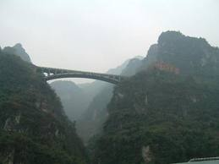
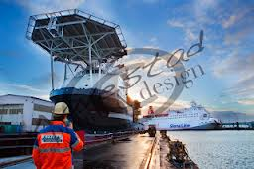

Innlandets store utfordring

Slide 31

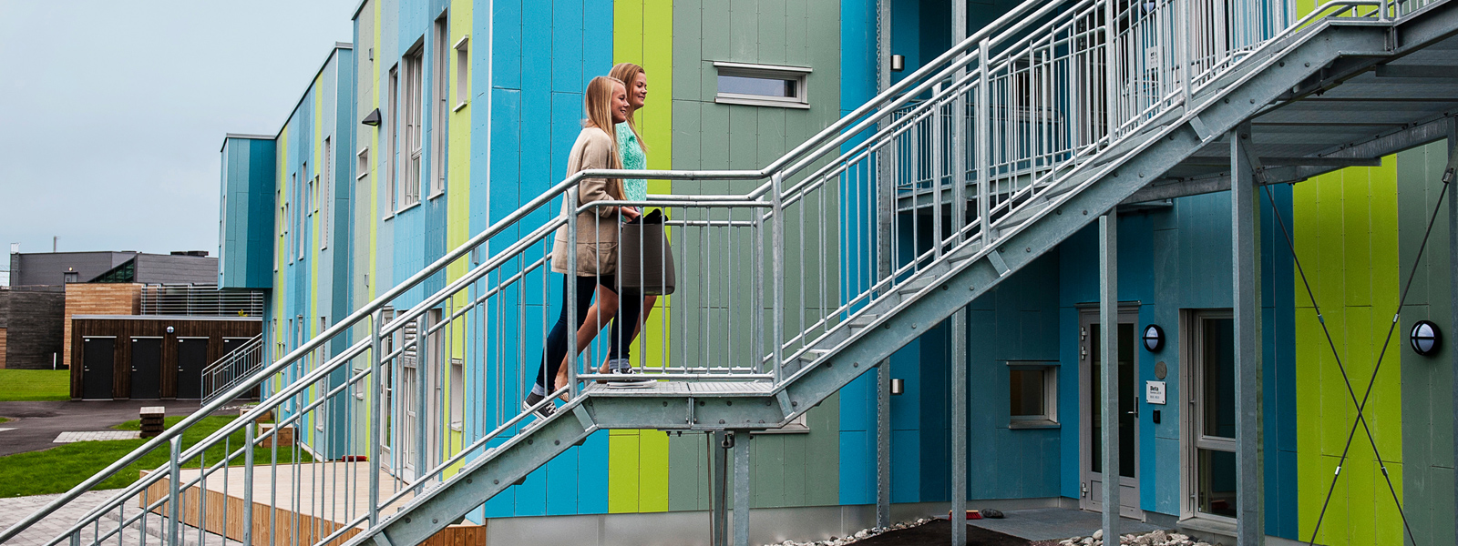


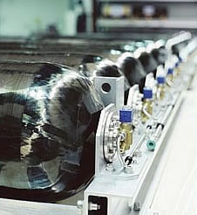
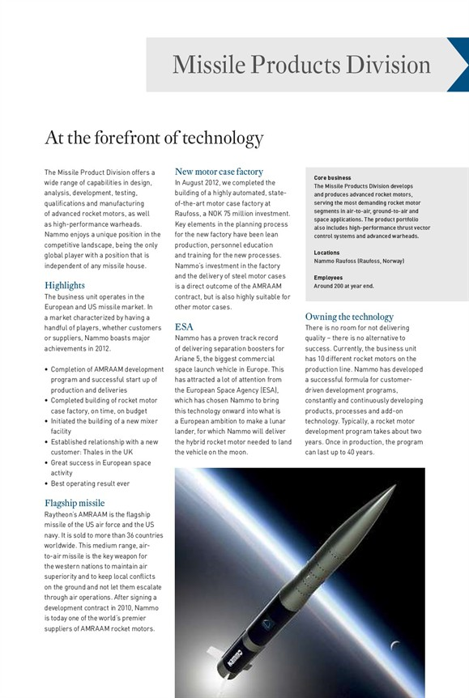

Notes:
Her er bilder av noe av den og bilder vi alt for sjelden assosierer med Innlandet
Vi bygger rakettmotorer som det amerikanske forsvaret ikke klarer å få til - inni skogen på Raufoss.
vi er ledende innen lettmetall og kompositt
vi har ledende aktører innen gull og edle metaller på Hedmark
vi tjener gode penger på å selge gener av sunne produktive kuer til Kina
Vi har ledende miljøer på byggmodul og trevirke
Og vi har ledende forskningsmiljø for det europeiske selskapet Mapei liggende inne i skogen i Nord-Odal.
ser dere koppen ?
heilt odøling? – skyggelua godt ned i panna og hendene godt nede i lommene…
Når Nord- Odal skulle ønske seg mer næringsliv enn det de har så er det klart at det hadde hjupet med et annet selvbilde enn det koppen viser.

Slide 32
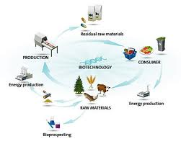
Bio-økonomi
En større betydning for fremtidigs næringsliv blir produksjon og verdiskaping i utgangspunkt i verdikjeden for jord, skog og vann.
Bra for Innlandet!
Økt etterspørsel etter mat
Reduksjon av klimagassutslipp

Slide 33
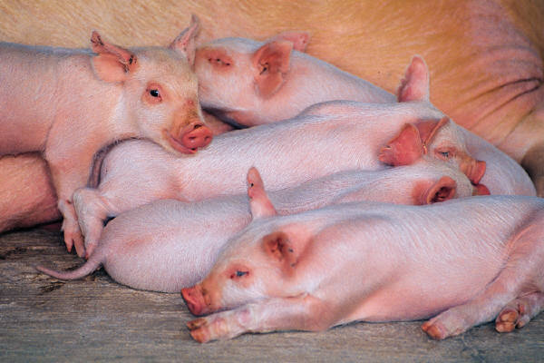

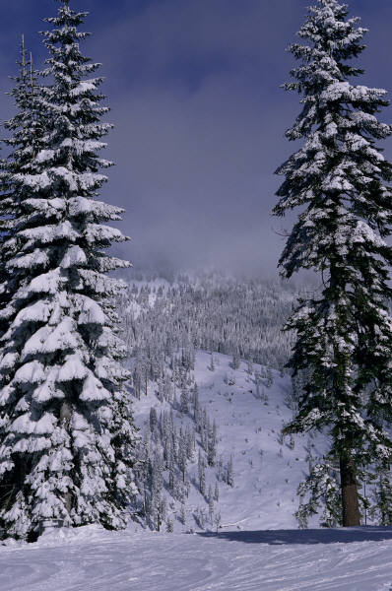

Norges matregion nr.1
Notes:
40% av all skog avvirkes i vår region-
Dette grønne karbonet kan brukes på de samme områdene som oljen, men per i dag har vi i all hovedsak brukt det til hus og aviser – grovt sagt.
Her ligger det potensialet for ny verdiskaping og vekst i en ressurs vi har mye av!
Vi har også landets mest velutviklede og komplette verdikjede i matvareproduksjon fra gen til gane.
Rogaland er også store matprodusenter, men voksesmertene begrenser dem i dag og Innlandet må kjenne sin besøkelsestid og innta førsteplassen som landets spiskammers.
Vi må ha ambisjoner om å være best og viktigst der vi har forutsetninger for å være det!
Hvorfor er det så viktig for vår region og tenke vekst og utvikling av flere arbeidsplasser.
Først og fremst fordi vi trenger flere folk inn til regionen.

Slide 34

Anbefalinger
Samarbeid for å styrke hverandre
Tenk kritisk masse
Arbeidsplasser
Kompetanse
Infrastruktur er mer enn veg og bane

Slide 35
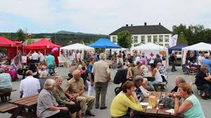
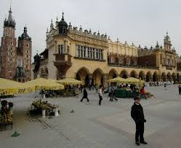
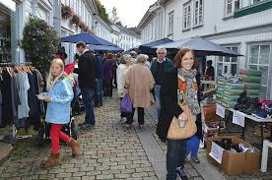
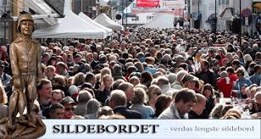
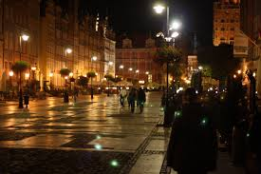



Attraktive for de "kule"? - tilpasset de som i dag står foran sin bo-beslutning?

